Slide 1


最优化技术原理及应用
王冰川
bingcwang@csu.edu.cn
https://intleo.csu.edu.cn/index.html
中南大学自动化学院

Slide 2
最小二乘
主要参考中国科学院大学Xiao Wang老师PPT内容

Slide 3
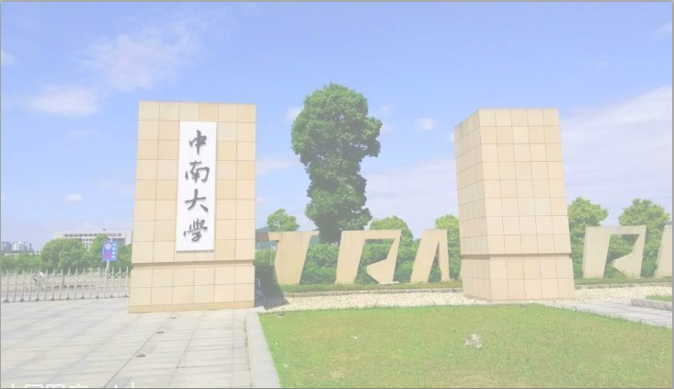
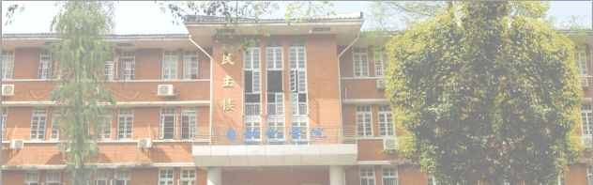

1
概述
2
线性最小二乘
主要内容
3
非线性最小二乘
4
参考资料

Slide 4
1
概述
2
线性最小二乘
主要内容
3
非线性最小二乘
4
参考资料

Slide 5
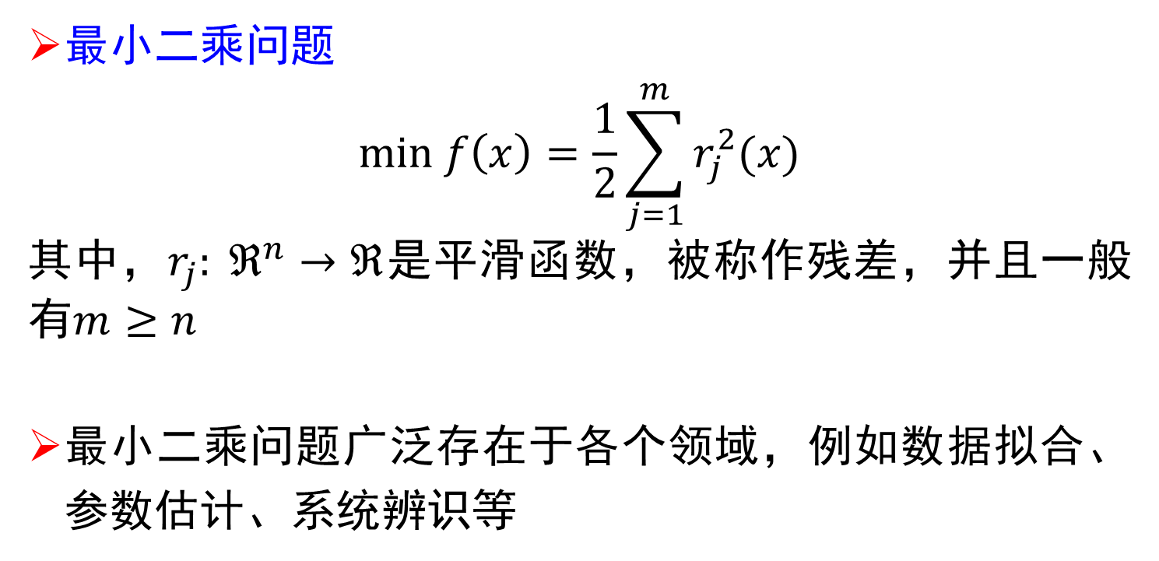
概述
最小二乘问题
$$min f\left(x\right)=\frac{1}{2}\sum_{j=1}^{m}{r_{j}^{2}(x)}$$
其中，$r_{j}: ℜ^{n}→ℜ$是平滑函数，被称作残差，并且一般有$m≥n$
最小二乘问题广泛存在于各个领域，例如数据拟合、参数估计、系统辨识等

Slide 6
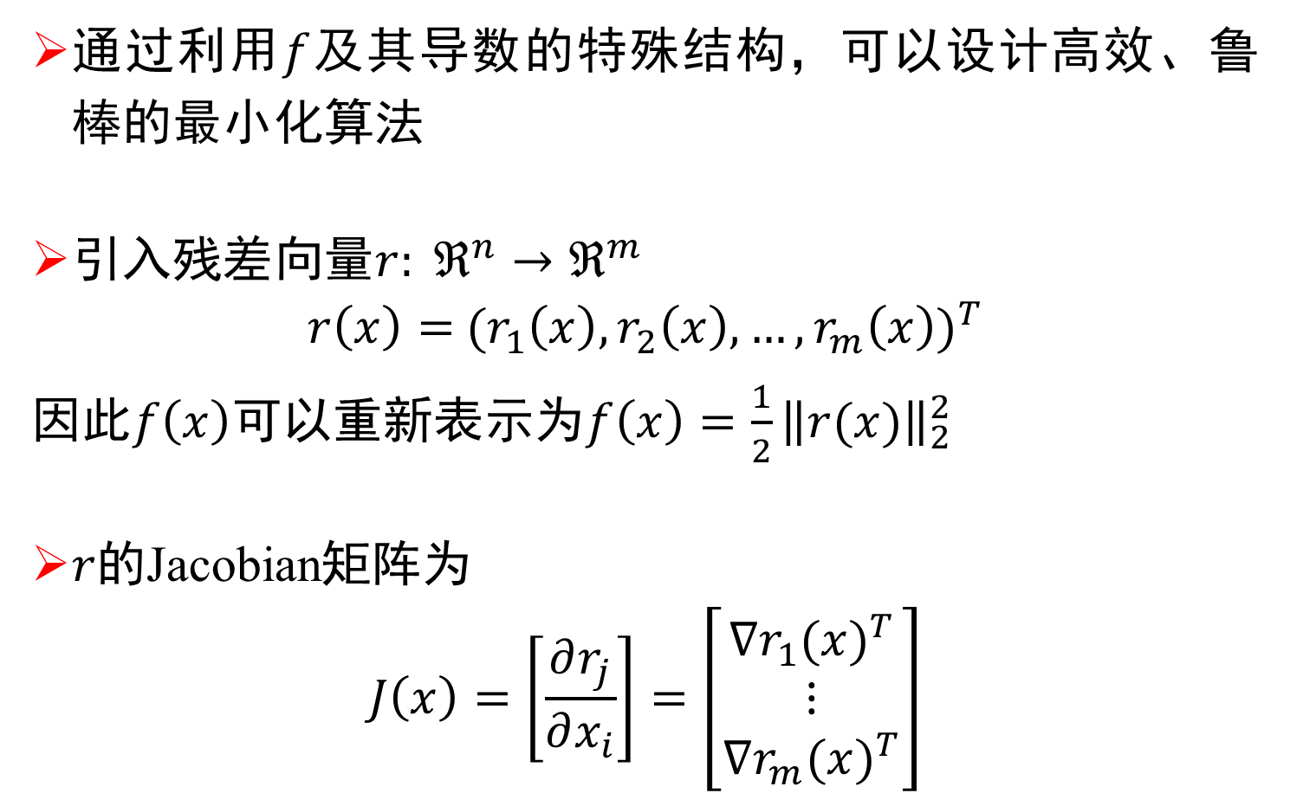
概述
Jacobian
通过利用$f$及其导数的特殊结构，可以设计高效、鲁棒的最小化算法
引入残差向量$r: ℜ^{n}→ℜ^{m}$
$$r\left(x\right)={ (r_{1}\left(x\right),r_{2}\left(x\right),…,r_{m}\left(x\right))}^{T}$$
因此$f\left(x\right)$可以重新表示为$f\left(x\right)=\frac{1}{2}{\left\|r(x)\right\|}_{2}^{2}$
$r的$Jacobian矩阵为
$$J\left(x\right)=\left[\frac{∂r_{j}}{∂x_{i}}\right]=\left[\begin{matrix}{∇r_{1}(x)}^{T} \\ ⋮ \\ {∇r_{m}(x)}^{T}\end{matrix}\right]$$

Slide 7
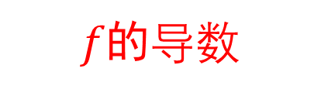
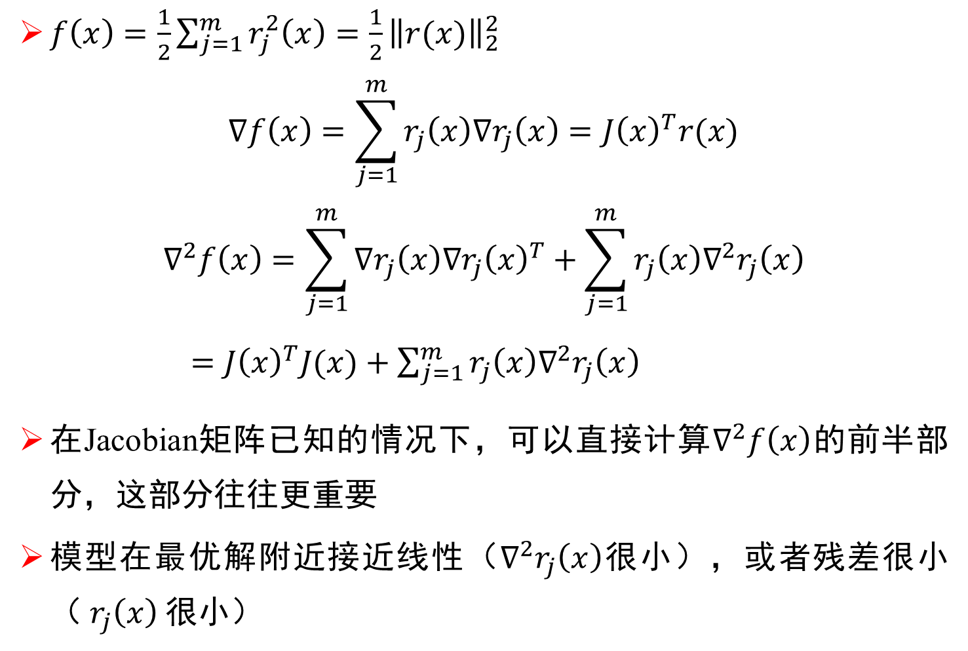
概述
$f的$导数
$f\left(x\right)=\frac{1}{2}\sum_{j=1}^{m}{r_{j}^{2}\left(x\right)=\frac{1}{2}{\left\|r(x)\right\|}_{2}^{2}}$
$$∇f\left(x\right)=\sum_{j=1}^{m}{r_{j}\left(x\right)∇r_{j}\left(x\right)={J\left(x\right)}^{T}r(x)}$$
$$∇^{2}f\left(x\right)=\sum_{j=1}^{m}{{∇r}_{j}\left(x\right){∇r_{j}\left(x\right)}^{T}+\sum_{j=1}^{m}{r_{j}\left(x\right)∇^{2}r_{j}\left(x\right)}}$$
$={J\left(x\right)}^{T}J(x)+\sum_{j=1}^{m}{r_{j}\left(x\right)∇^{2}r_{j}\left(x\right)}$
在Jacobian矩阵已知的情况下，可以直接计算$∇^{2}f\left(x\right)$的前半部分，这部分往往更重要
模型在最优解附近接近线性（$∇^{2}r_{j}\left(x\right)$很小），或者残差很小（ $r_{j}\left(x\right)$很小）

Slide 8
1
概述
2
线性最小二乘
主要内容
3
非线性最小二乘
4
参考资料

Slide 9
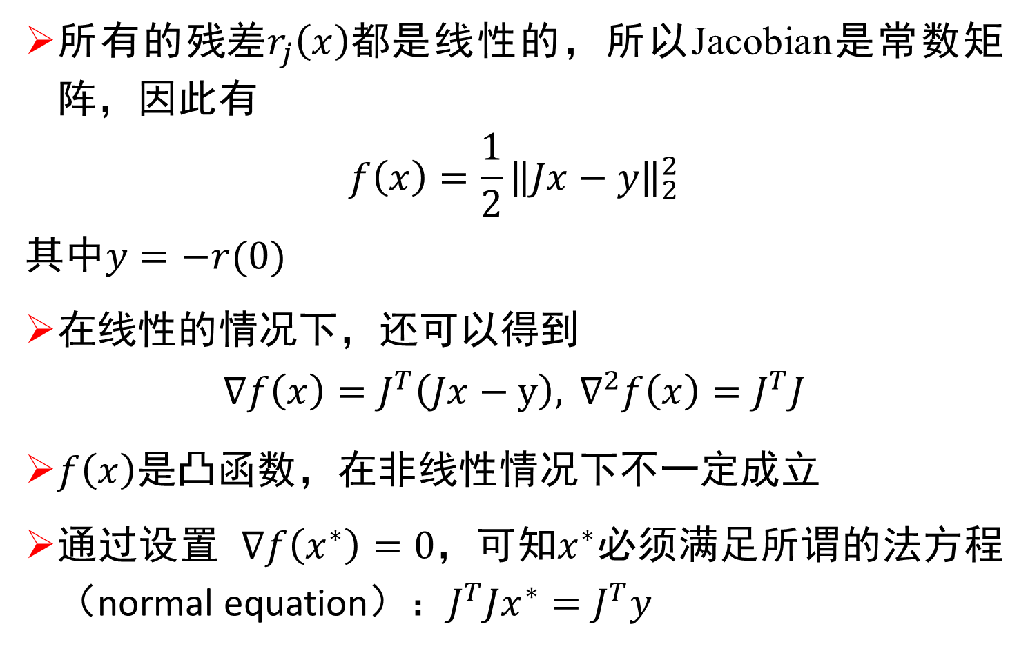
线性最小二乘
所有的$残差r_{j}\left(x\right)都是$线性的，所以Jacobian是常数矩阵，因此有
$$f\left(x\right)=\frac{1}{2}{\left\|Jx−y\right\|}_{2}^{2}$$
其中$y=−r(0)$
在线性的情况下，还可以得到
$$∇f\left(x\right)=J^{T}\left(Jx−y\right), { ∇}^{2}f\left(x\right)=J^{T}J$$
$f\left(x\right)$是凸函数，在非线性情况下不一定成立
通过设置 $∇f\left(x^{∗}\right)=0$，可知$x^{∗}$必须满足所谓的法方程（normal equation）：$J^{T}Jx^{∗}=J^{T}y$

Slide 10
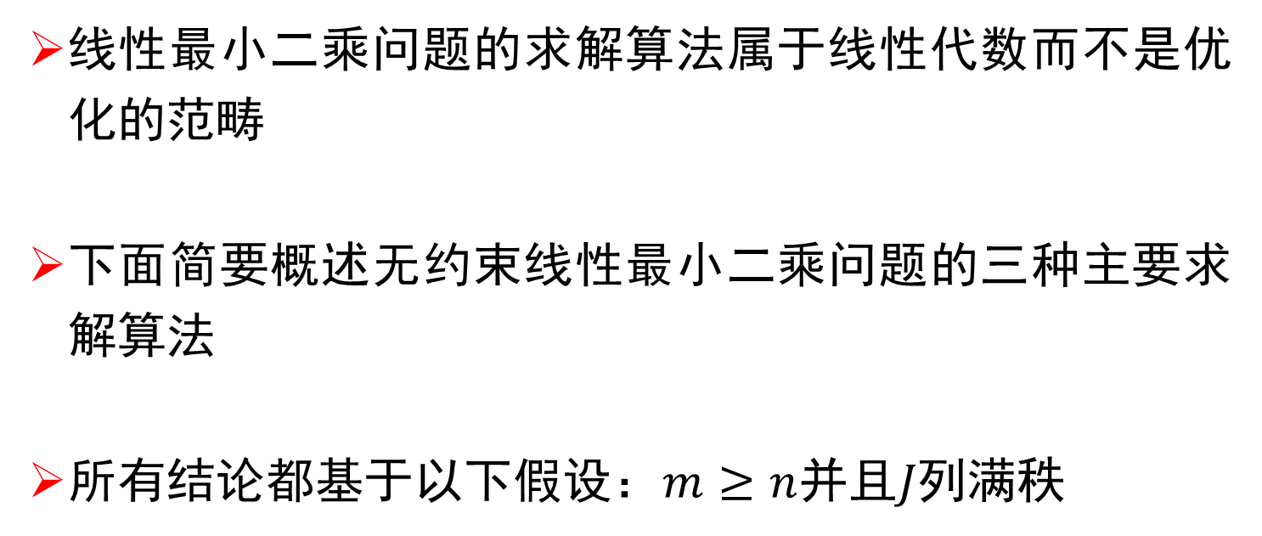
线性最小二乘
线性最小二乘问题的求解算法属于线性代数而不是优化的范畴
下面简要概述无约束线性最小二乘问题的三种主要求解算法
所有结论都基于以下假设：$m≥n$并且$J列$满秩

Slide 11
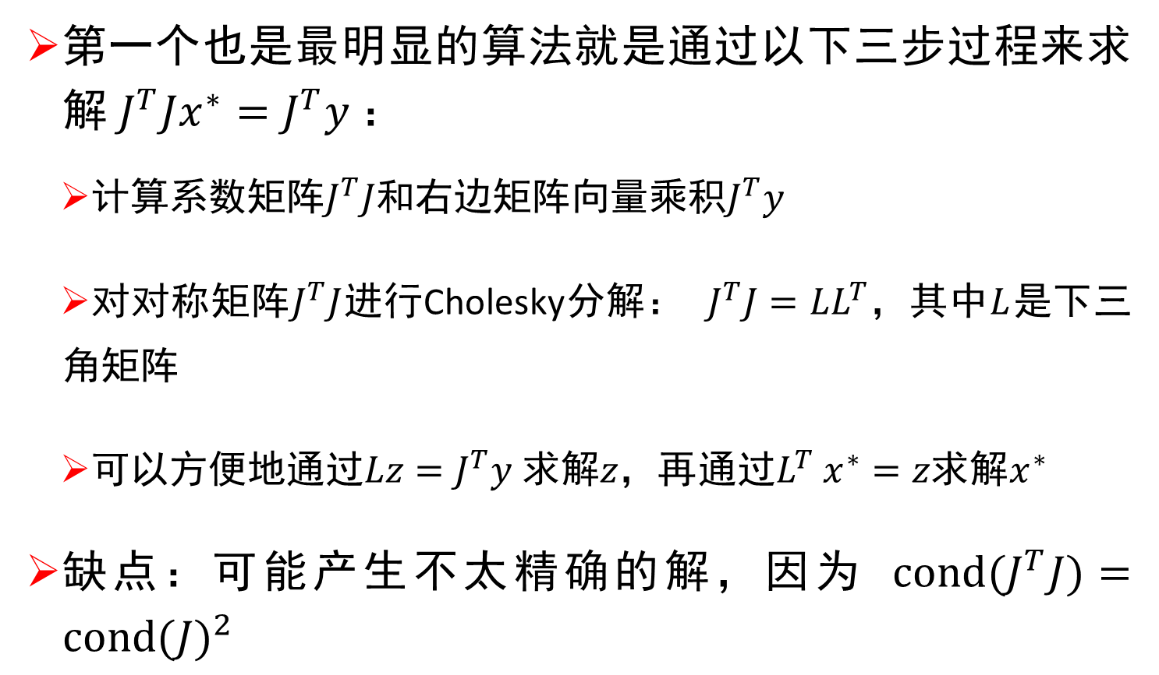
线性最小二乘
第一个也是最明显的算法就是通过以下三步过程来求解 $J^{T}Jx^{∗}=J^{T}y$：
计算系数矩阵$J^{T}J和$右边矩阵$向量乘积J^{T}y$
对对称矩阵$J^{T}J$进行Cholesky分解： $J^{T}J=LL^{T}$，其中$L$是下三角矩阵
可以$方便地通过Lz=J^{T}y$求解$z，再$通过$L^{T}$ $x^{∗}=z求解x^{∗}$
缺点：可能产生不太精确的解，因为 ${cond(J}^{T}J)={cond(J)}^{2}$

Slide 12
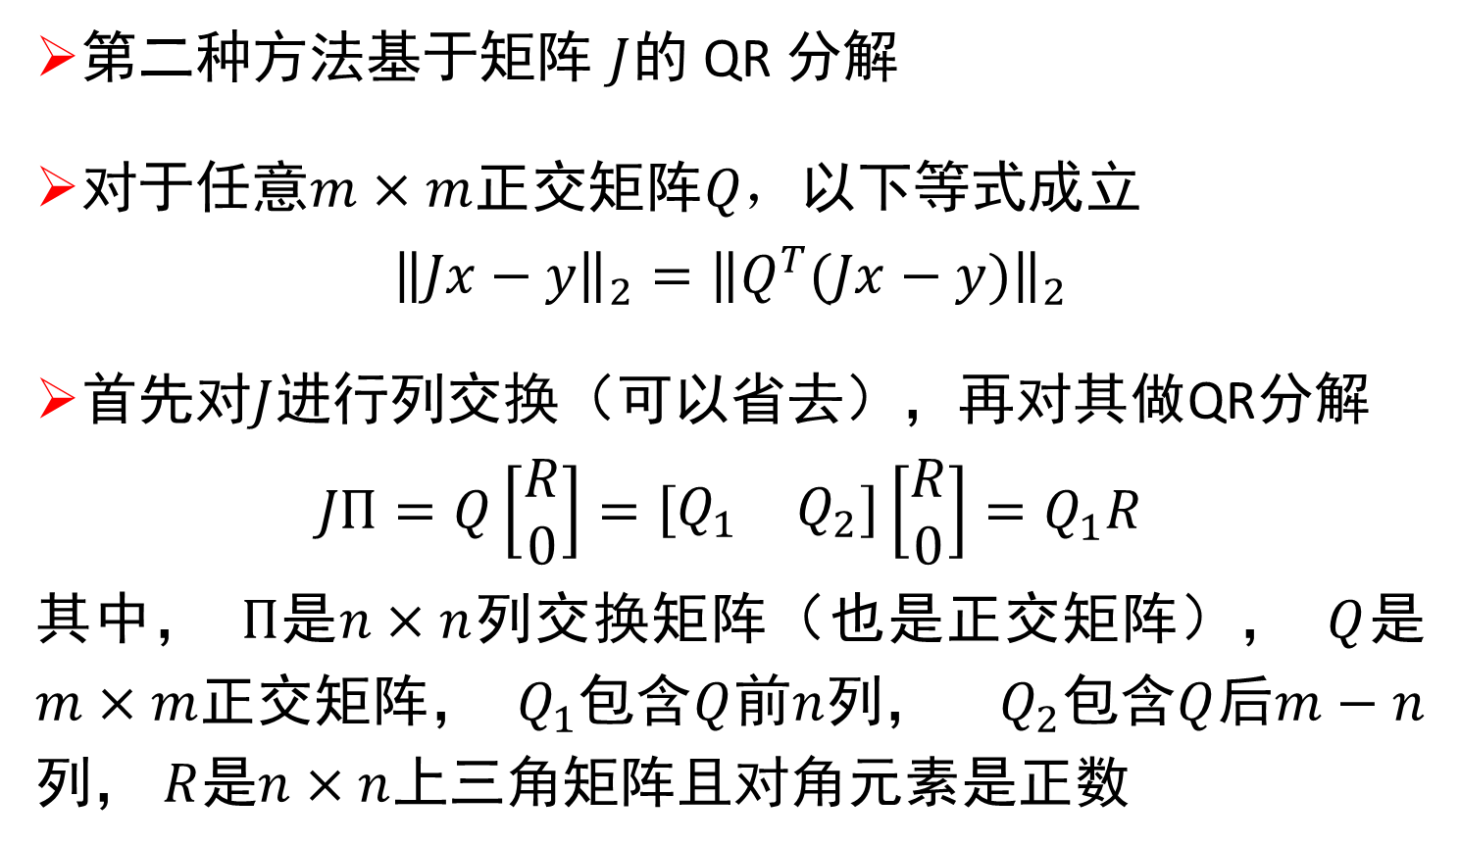
线性最小二乘
第二种方法基于矩阵 $J$的 QR 分解
对于任意$m×m$正交矩阵$Q，$以下等式成立
$${\left\|Jx−y\right\|}_{2}={\left\|Q^{T}(Jx−y)\right\|}_{2}$$
首先对$J$进行列交换（可以省去），再对其做QR分解
$$JΠ=Q\left[\begin{matrix}R \\ 0\end{matrix}\right]=\left[\begin{matrix}Q_{1} & Q_{2}\end{matrix}\right]\left[\begin{matrix}R \\ 0\end{matrix}\right]=Q_{1}R$$
其中， $Π$是$n×n$列交换矩阵（也是正交矩阵）， $Q$是$m×m$正交矩阵， $Q_{1}$包含$Q$前$n$列， $Q_{2}$包含$Q$后$m−n$列， $R$是$n×n$上三角矩阵且对角元素是正数

Slide 13
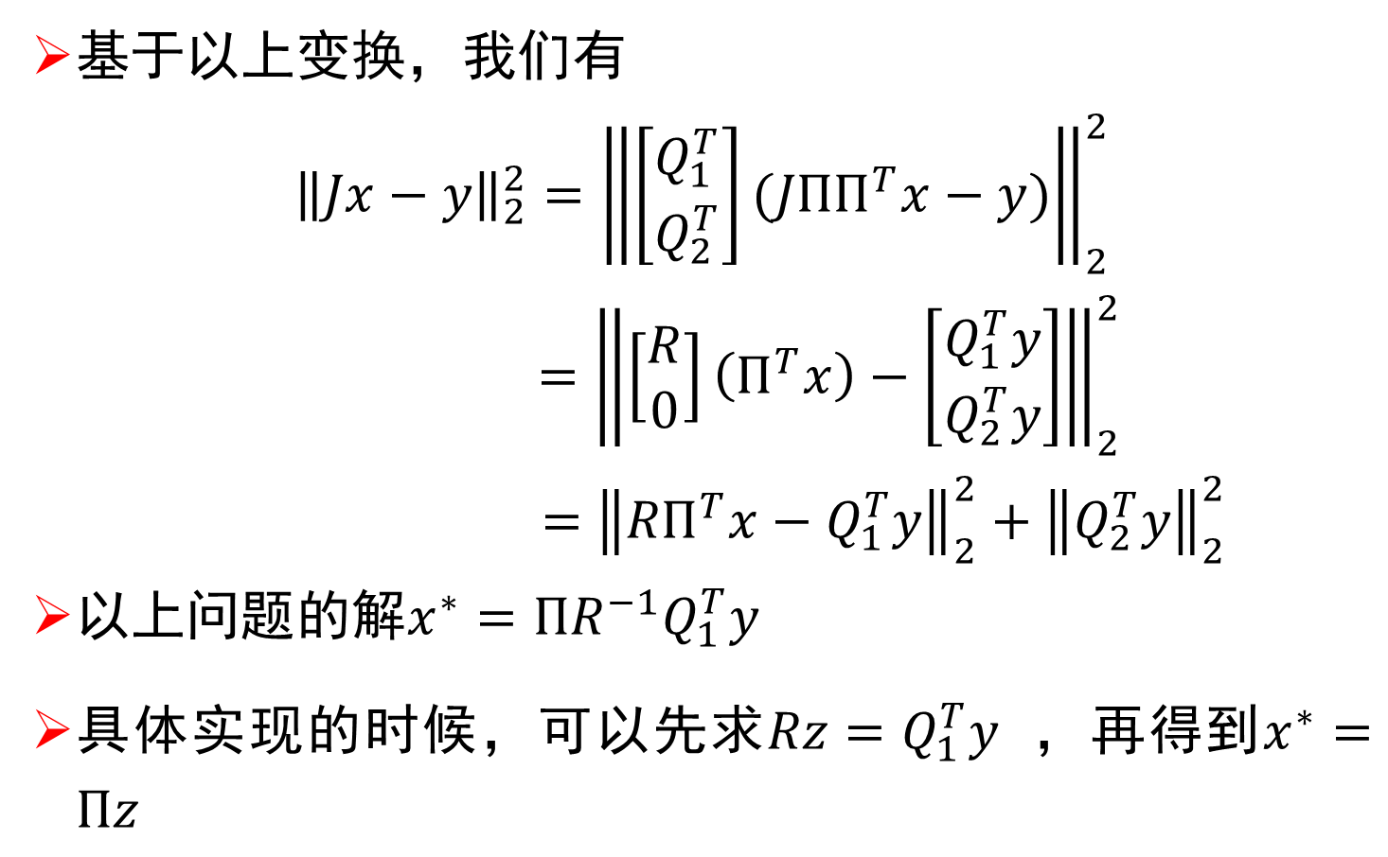
线性最小二乘
基于以上变换，我们有
$${\left\|Jx−y\right\|}_{2}^{2}={\left\|\left[\begin{matrix}Q_{1}^{T} \\ Q_{2}^{T}\end{matrix}\right](JΠΠ^{T}x−y)\right\|}_{2}^{2}$$
$$={\left\|\left[\begin{matrix}R \\ 0\end{matrix}\right]\left(Π^{T}x\right)−\left[\begin{matrix}Q_{1}^{T}y \\ Q_{2}^{T}y\end{matrix}\right]\right\|}_{2}^{2}$$
$$={\left\|{RΠ}^{T}x−Q_{1}^{T}y\right\|}_{2}^{2}+{\left\|Q_{2}^{T}y\right\|}_{2}^{2}$$
以上问题的解$x^{∗}={ΠR^{−1}Q}_{1}^{T}y$
具体实现的时候，可以先求$Rz=Q_{1}^{T}y$ ，再得到$x^{∗}=Πz$

Slide 14
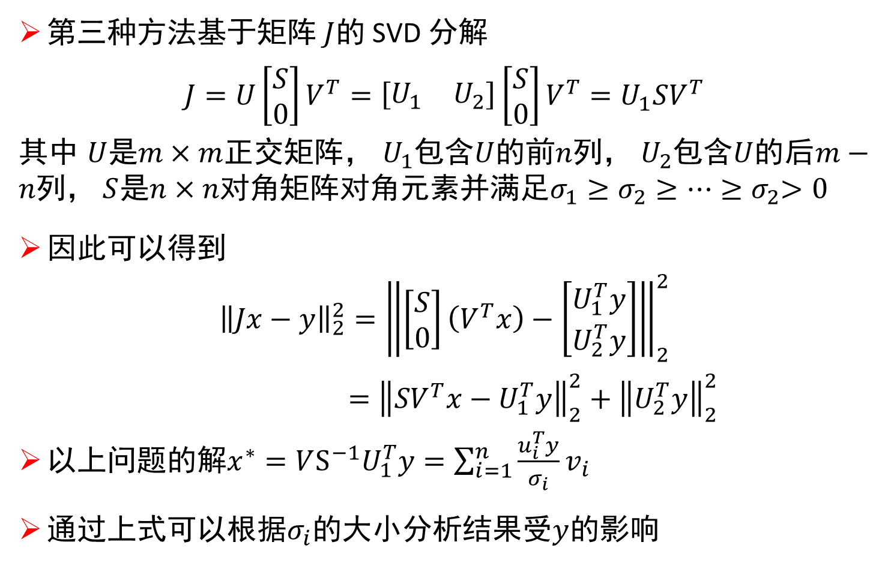
线性最小二乘
第三种方法基于矩阵 $J$的 SVD 分解
$$J=U\left[\begin{matrix}S \\ 0\end{matrix}\right]V^{T}=\left[\begin{matrix}U_{1} & U_{2}\end{matrix}\right]\left[\begin{matrix}S \\ 0\end{matrix}\right]V^{T}=U_{1}SV^{T}$$
其中 $U$是$m×m$正交矩阵， $U_{1}$包含$U$的前$n列$， $U_{2}$包含$U$的后$m−n列$， $S$是$n×n$对角矩阵对角元素并满足$σ_{1}≥σ_{2}≥…{≥σ}_{2}>0$
因此可以得到
$${\left\|Jx−y\right\|}_{2}^{2}={\left\|\left[\begin{matrix}S \\ 0\end{matrix}\right]\left(V^{T}x\right)−\left[\begin{matrix}U_{1}^{T}y \\ U_{2}^{T}y\end{matrix}\right]\right\|}_{2}^{2}$$
$$={\left\|{SV}^{T}x−U_{1}^{T}y\right\|}_{2}^{2}+{\left\|U_{2}^{T}y\right\|}_{2}^{2}$$
以上问题的解$x^{∗}={VS^{−1}U}_{1}^{T}y=\sum_{i=1}^{n}{\frac{u_{i}^{T}y}{σ_{i}}v_{i}}$
通过上式可以根据$σ_{i}$的大小分析结果受$y$的影响

Slide 15
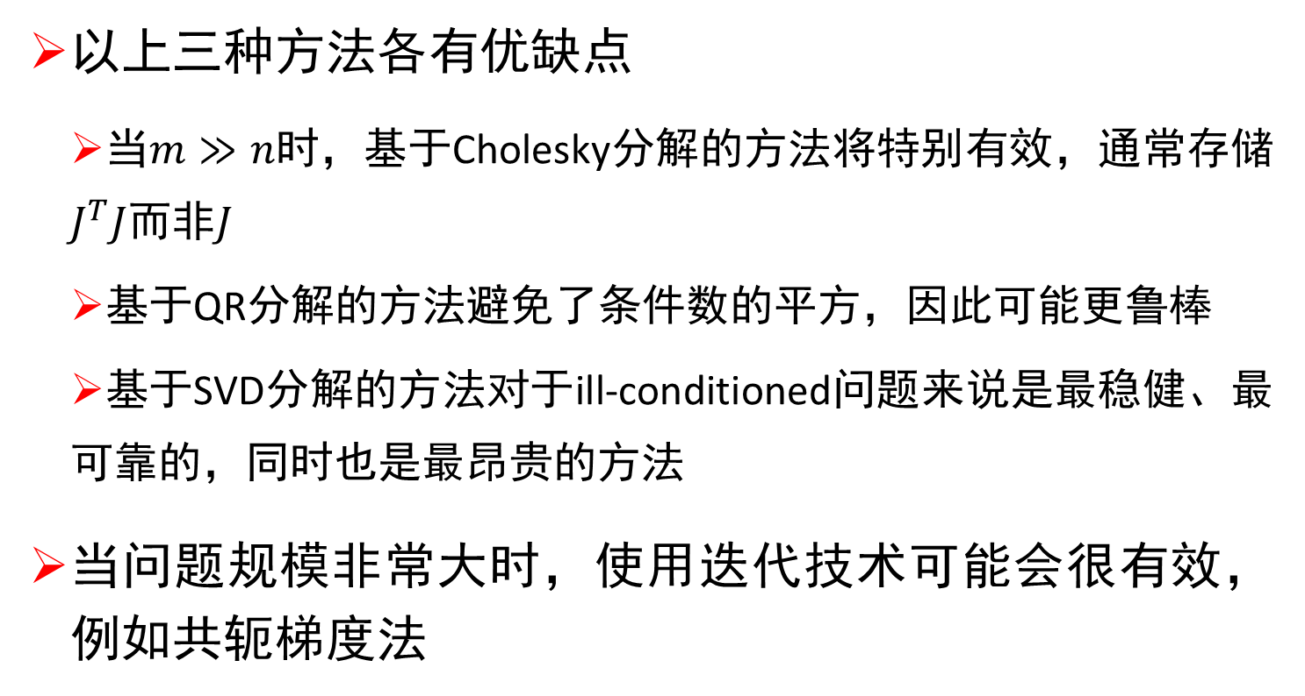
线性最小二乘
以上三种方法各有优缺点
当$m≫n时$，基于Cholesky分解的方法将特别有效，通常存储$J^{T}J$而非$J$
基于QR分解的方法避免了条件数的平方，因此可能更鲁棒
基于SVD分解的方法对于ill-conditioned问题来说是最稳健、最可靠的，同时也是最昂贵的方法
当问题规模非常大时，使用迭代技术可能会很有效，例如共轭梯度法

Slide 16
1
概述
2
线性最小二乘
主要内容
3
非线性最小二乘
4
参考资料

Slide 17

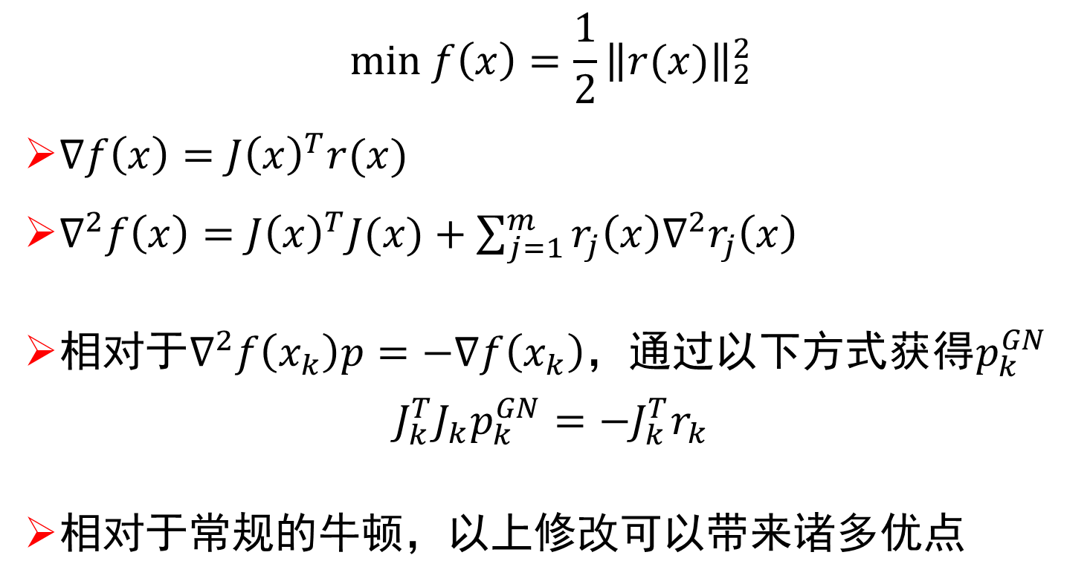
非线性最小二乘
$Gauss−Newton$法
$$min f\left(x\right)=\frac{1}{2}{\left\|r(x)\right\|}_{2}^{2}$$
$∇f\left(x\right)={J\left(x\right)}^{T}r(x)$
$∇^{2}f\left(x\right)={J\left(x\right)}^{T}J(x)+\sum_{j=1}^{m}{r_{j}\left(x\right)∇^{2}r_{j}\left(x\right)}$
相对于$∇^{2}f\left(x_{k}\right)p=−∇f\left(x_{k}\right)$，通过以下方式获得$p_{k}^{GN}$
$$J_{k}^{T}J_{k}p_{k}^{GN}=−J_{k}^{T}r_{k}$$
相对于常规的牛顿，以上修改可以带来诸多优点

Slide 18

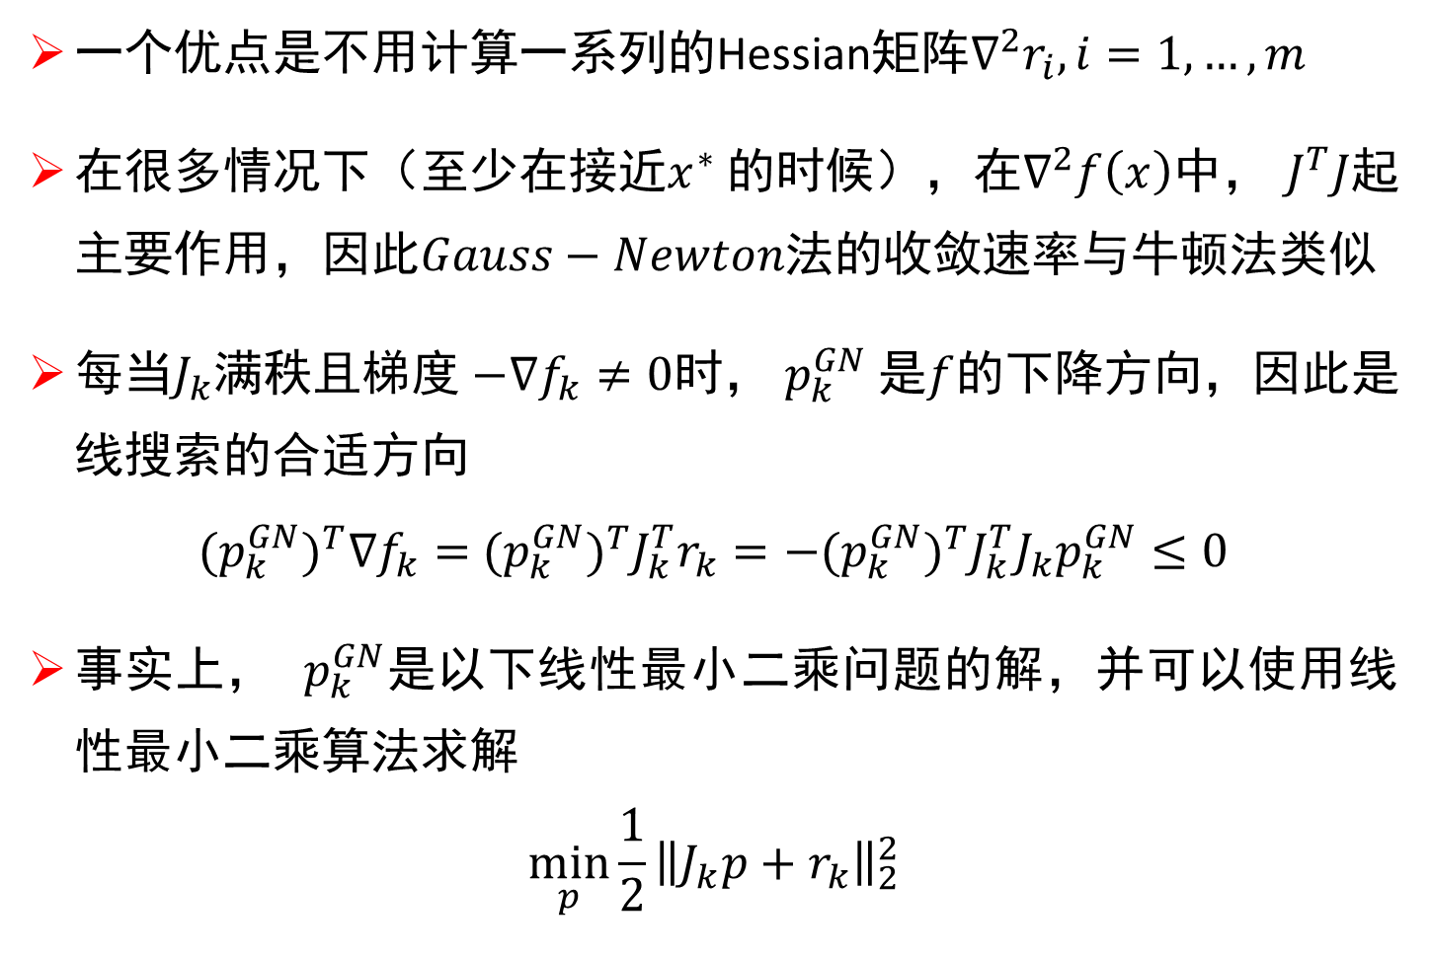
非线性最小二乘
$Gauss−Newton$法
一个优点是不用计算一系列的Hessian矩阵$∇^{2}r_{i}, i=1,…,m$
在很多情况下（至少在接近$x^{∗}$的时候），在$∇^{2}f\left(x\right)$中， $J^{T}J起$主要作用，因此$Gauss−Newton$法的收敛速率与牛顿法类似
每当$J_{k}$满秩且梯度 $−∇f_{k}≠0$时， $p_{k}^{GN}$ 是$f$的下降方向，因此是线搜索的合适方向
${(p_{k}^{GN})}^{T}∇f_{k}=$ ${{(p_{k}^{GN})}^{T}J}_{k}^{T}r_{k}={{−(p_{k}^{GN})}^{T}J}_{k}^{T}{J_{k}p}_{k}^{GN}≤0$
事实上， $p_{k}^{GN}$是以下线性最小二乘问题的解，并可以使用线性最小二乘算法求解
$$\min_{p}{\frac{1}{2}{\left\|J_{k}p+r_{k}\right\|}_{2}^{2}}$$

Slide 19

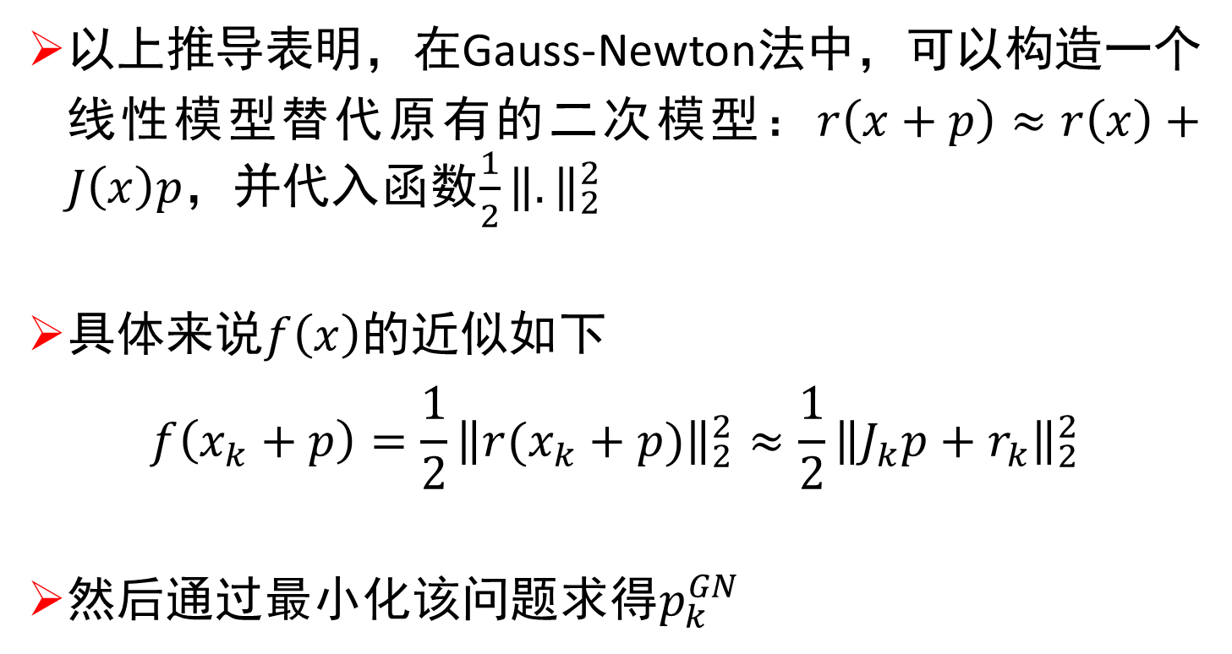
非线性最小二乘
$Gauss−Newton$法
以上推导表明，在Gauss-Newton法中，可以构造一个线性模型替代原有的二次模型：$r\left(x+p\right)≈r\left(x\right)+J\left(x\right)p$，并代入函数$\frac{1}{2}{\left\|.\right\|}_{2}^{2}$
具体来说$f\left(x\right)的$近似如下
$$f\left(x_{k}+p\right)=\frac{1}{2}{\left\|r(x_{k}+p)\right\|}_{2}^{2}≈\frac{1}{2}{\left\|J_{k}p+r_{k}\right\|}_{2}^{2}$$
然后通过最小化该问题求得$p_{k}^{GN}$

Slide 20
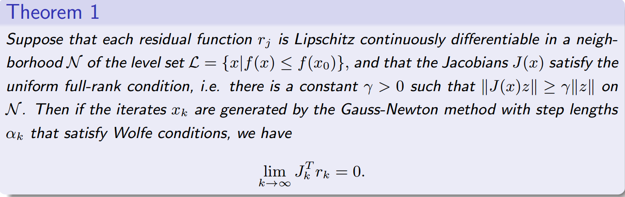
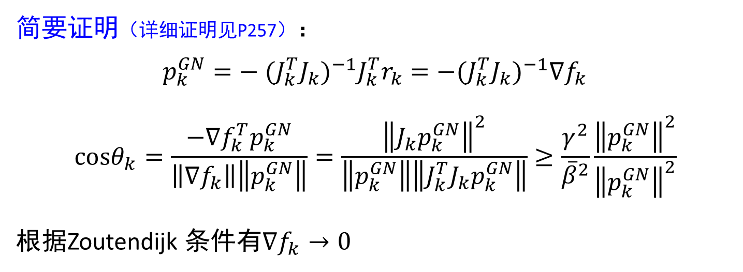

非线性最小二乘
$$收敛性$$
简要证明（详细证明见P257）：
$p_{k}^{GN}=−$ ${{{(J_{k}^{T}J_{k})}^{−1}J}_{k}^{T}r}_{k}={−(J_{k}^{T}J_{k})}^{−1}∇f_{k}$
$$cosθ_{k}=\frac{−∇f_{k}^{T}p_{k}^{GN}}{\left\|∇f_{k}\right\|\left\|p_{k}^{GN}\right\|}=\frac{{\left\|{J_{k}p}_{k}^{GN}\right\|}^{2}}{\left\|p_{k}^{GN}\right\|\left\|J_{k}^{T}J_{k}p_{k}^{GN}\right\|}≥\frac{γ^{2}}{{\overline{β}}^{2}}\frac{{\left\|p_{k}^{GN}\right\|}^{2}}{{\left\|p_{k}^{GN}\right\|}^{2}}$$
根据Zoutendijk 条件有$∇f_{k}→0$

Slide 21
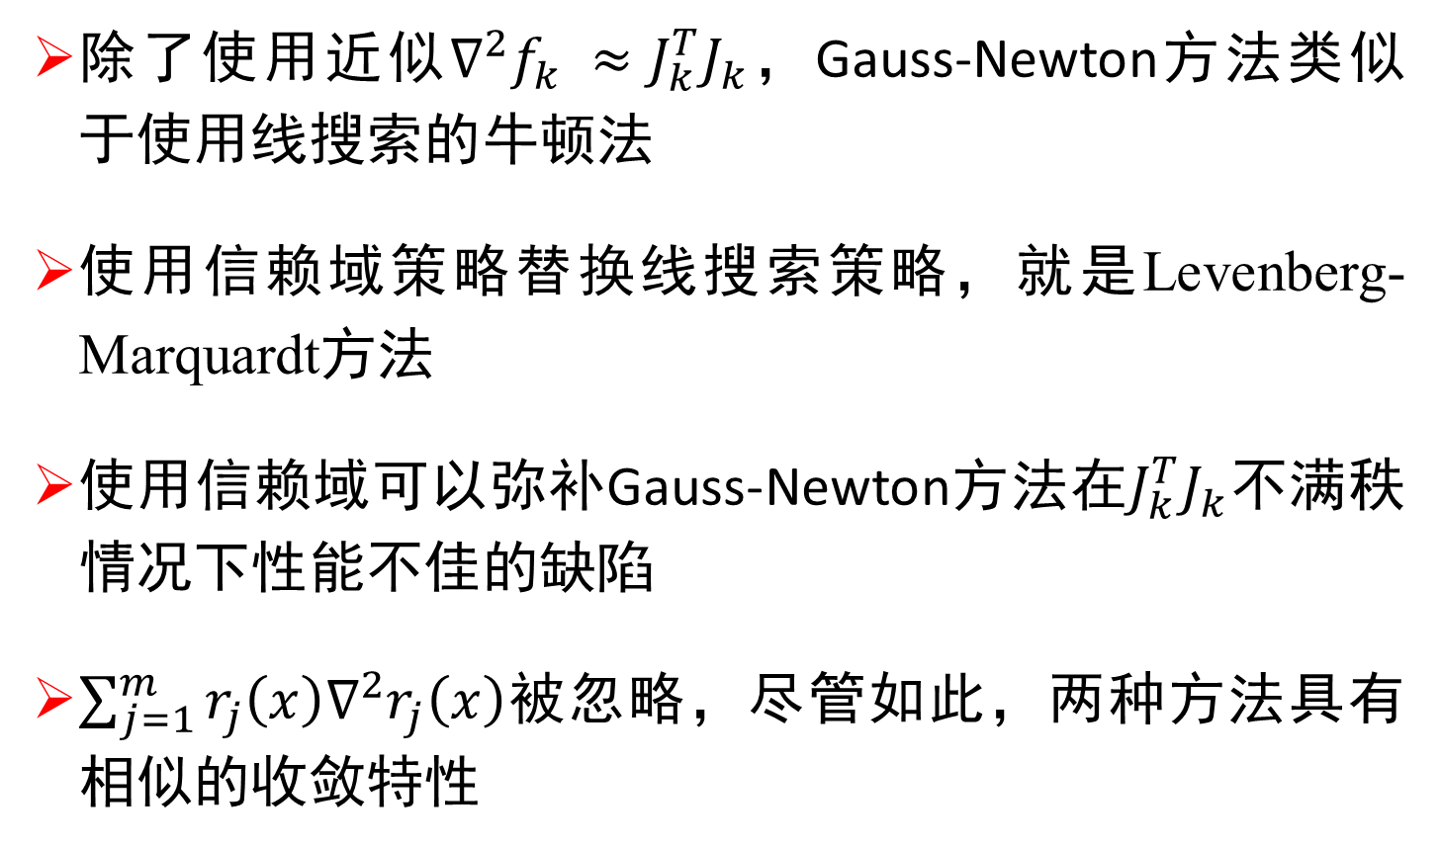
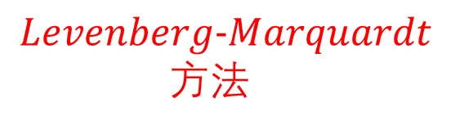
非线性最小二乘
$Levenberg−Marquardt$方法
除了使用近似$∇^{2}f_{k} ≈J_{k}^{T}J_{k}$，Gauss-Newton方法类似于使用线搜索的牛顿法
使用信赖域策略替换线搜索策略，就是Levenberg-Marquardt方法
使用信赖域可以弥补Gauss-Newton方法在$J_{k}^{T}J_{k}$不满秩情况下性能不佳的缺陷
$\sum_{j=1}^{m}{r_{j}\left(x\right)∇^{2}r_{j}\left(x\right)}$被忽略，尽管如此，两种方法具有相似的收敛特性

Slide 22
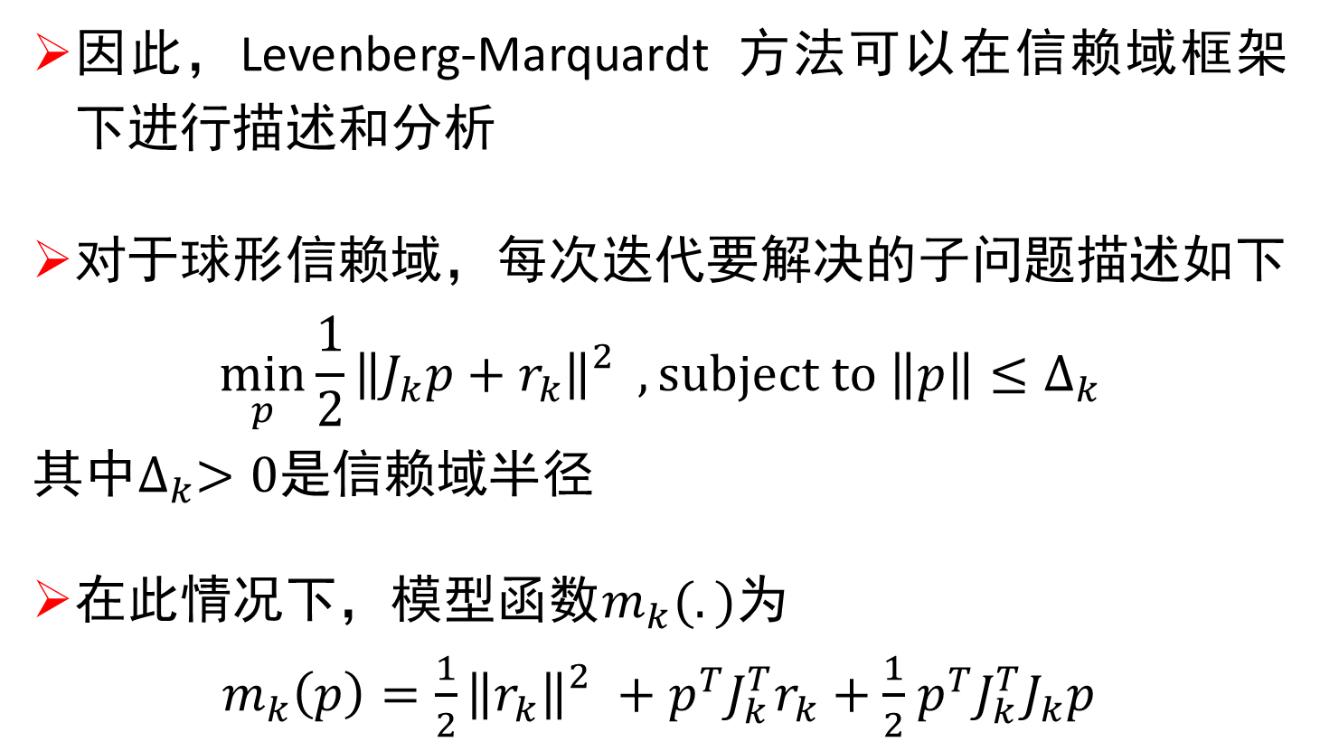
非线性最小二乘
$Levenberg−Marquardt$方法
因此，Levenberg-Marquardt 方法可以在信赖域框架下进行描述和分析
对于球形信赖域，每次迭代要解决的子问题描述如下
$$\min_{p}{\frac{1}{2}{\left\|J_{k}p+r_{k}\right\|}_{}^{2}}, subject to \left\|p\right\|≤∆_{k}$$
其中$∆_{k}>0$是信赖域半径
在此情况下，模型函数$m_{k}(.)$为
$m_{k}\left(p\right)=\frac{1}{2}{\left\|r_{k}\right\|}_{}^{2}+p^{T}{J_{k}^{T}r}_{k}+\frac{1}{2}$ ${p^{T}J_{k}^{T}J}_{k}p$

Slide 23
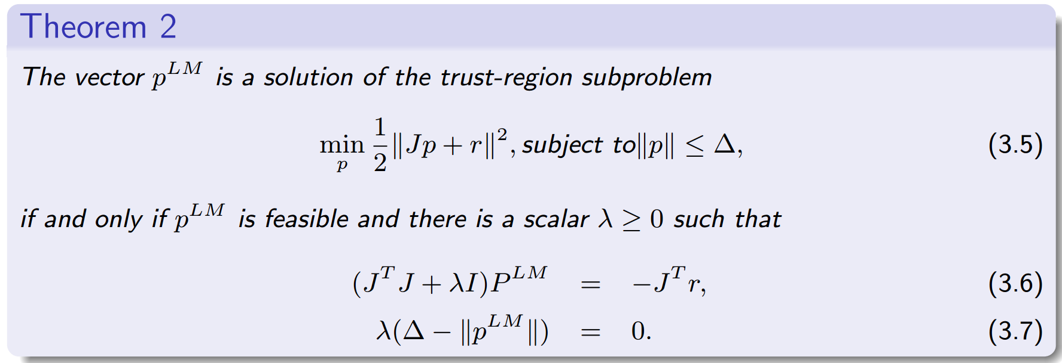
非线性最小二乘
$Levenberg−Marquardt$方法
对于以上信赖域子问题的解，有以下定理

Slide 24
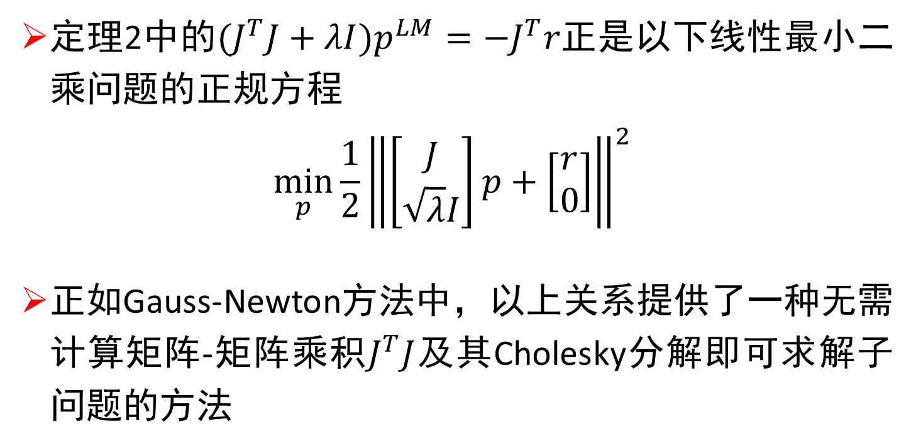
非线性最小二乘
$Levenberg−Marquardt$方法
定理2中的${(J}^{T}J+λI)p^{LM}=−J^{T}r正是$以下线性最小二乘问题的正规方程
$$\min_{p}{\frac{1}{2}{\left\|\left[\begin{matrix}J \\ \sqrt{λ}I\end{matrix}\right]p+\left[\begin{matrix}r \\ 0\end{matrix}\right]\right\|}_{}^{2}}$$
正如Gauss-Newton方法中，以上关系提供了一种无需计算矩阵-矩阵乘积$J^{T}J$及其Cholesky分解即可求解子问题的方法

Slide 25
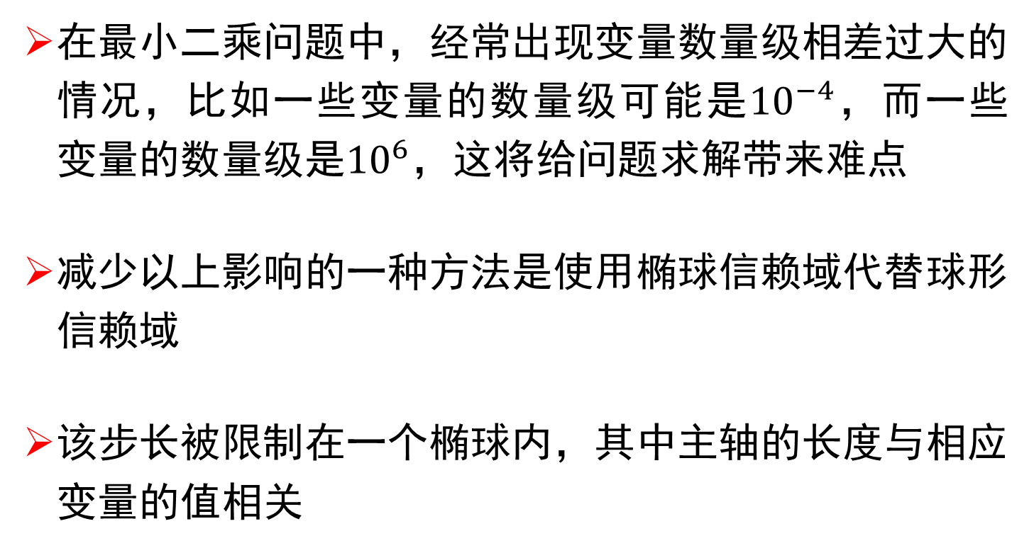
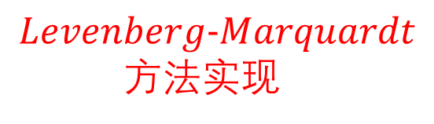
非线性最小二乘
$Levenberg−Marquardt$方法实现
在最小二乘问题中，经常出现变量数量级相差过大的情况，比如一些变量的数量级可能是${10}^{−4}$，而一些变量的数量级是${10}^{6}$，这将给问题求解带来难点
减少以上影响的一种方法是使用椭球信赖域代替球形信赖域
该步长被限制在一个椭球内，其中主轴的长度与相应变量的值相关

Slide 26
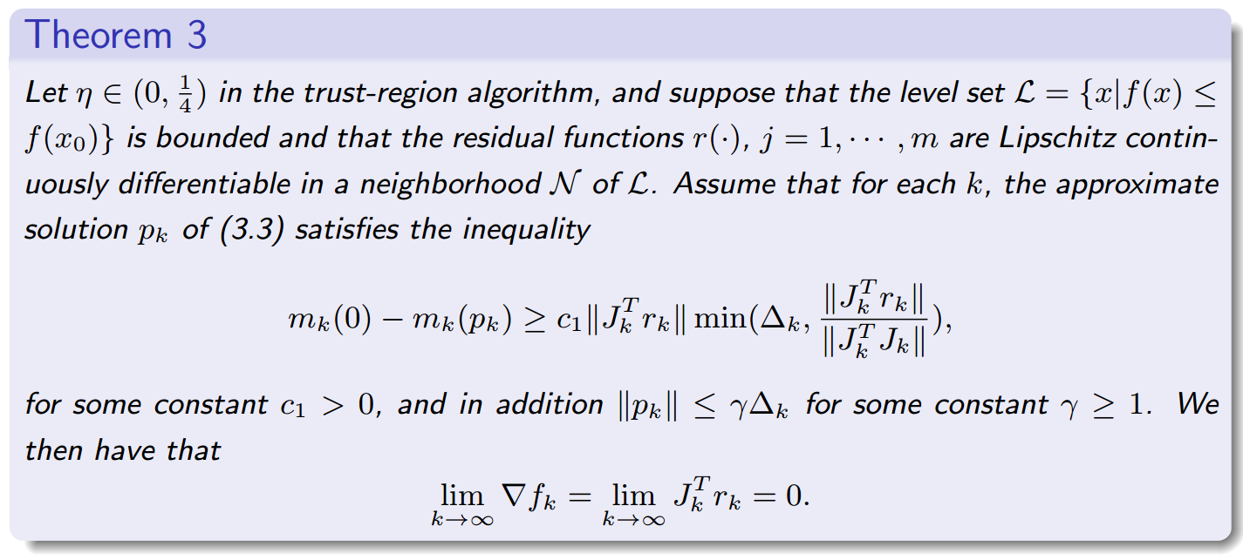
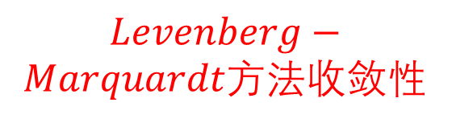
非线性最小二乘
$Levenberg−Marquardt$方法收敛性
为了让Levenberg-Marquardt方法具有全局收敛特性，没有必要精确地求解信赖域问题

Slide 27
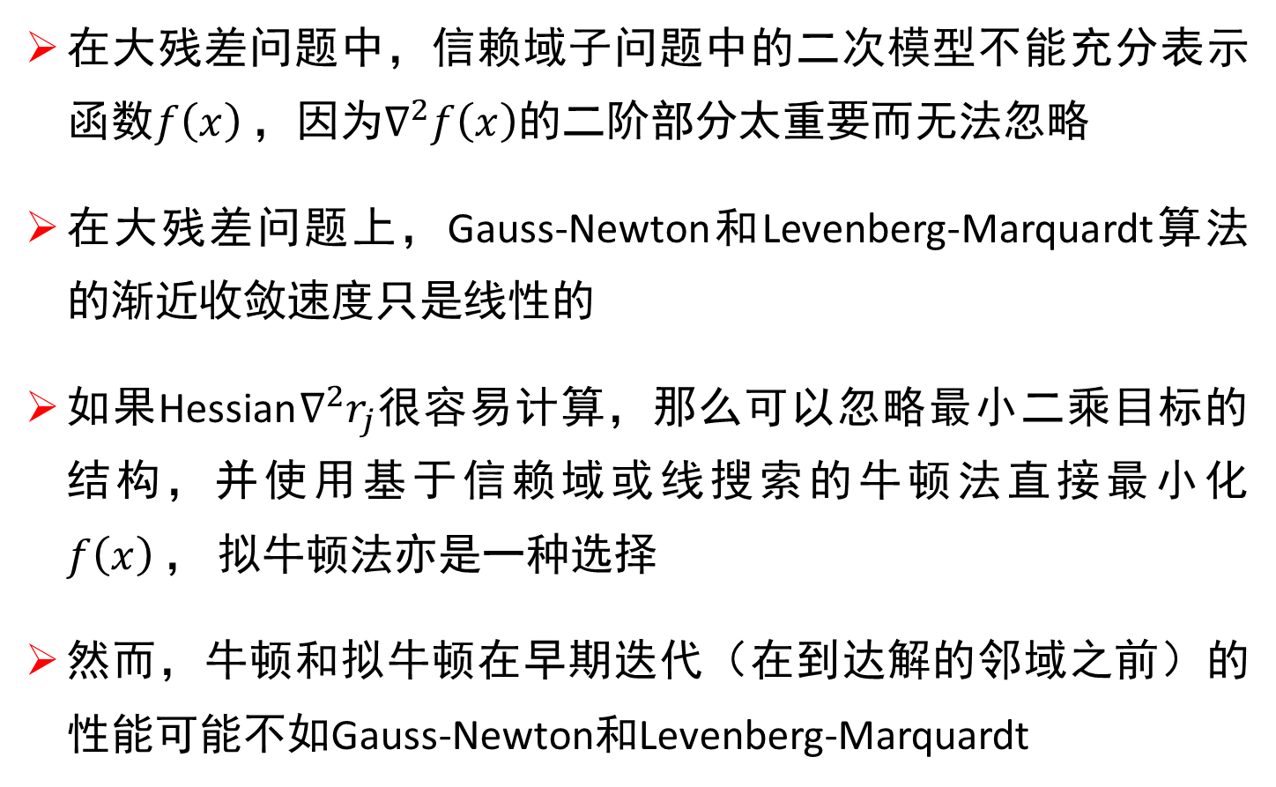
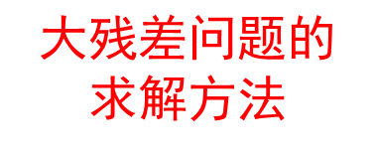
非线性最小二乘
$大残差问题的$求解方法
在大残差问题中，信赖域子问题中的二次模型不能充分表示函数$f\left(x\right)$，因为$∇^{2}f\left(x\right)$的二阶部分太重要而无法忽略
在大残差问题上，Gauss-Newton和Levenberg-Marquardt算法的渐近收敛速度只是线性的
如果Hessian$∇^{2}r_{j}$很容易计算，那么可以忽略最小二乘目标的结构，并使用基于信赖域或线搜索的牛顿法直接最小化 $f\left(x\right) ，$ 拟牛顿法亦是一种选择
然而，牛顿和拟牛顿在早期迭代（在到达解的邻域之前）的性能可能不如Gauss-Newton和Levenberg-Marquardt

Slide 28
非线性最小二乘
$大残差问题的$求解方法
通常事先并不知道问题的解是否会产生小残差还是大残差
因此可以使用hybrid算法求解该类问题
当残差很小时，算法表现如Gauss-Newton和Levenberg-Marquardt方法；当残差很大时，算法表现如牛顿法或者拟牛顿法

Slide 29
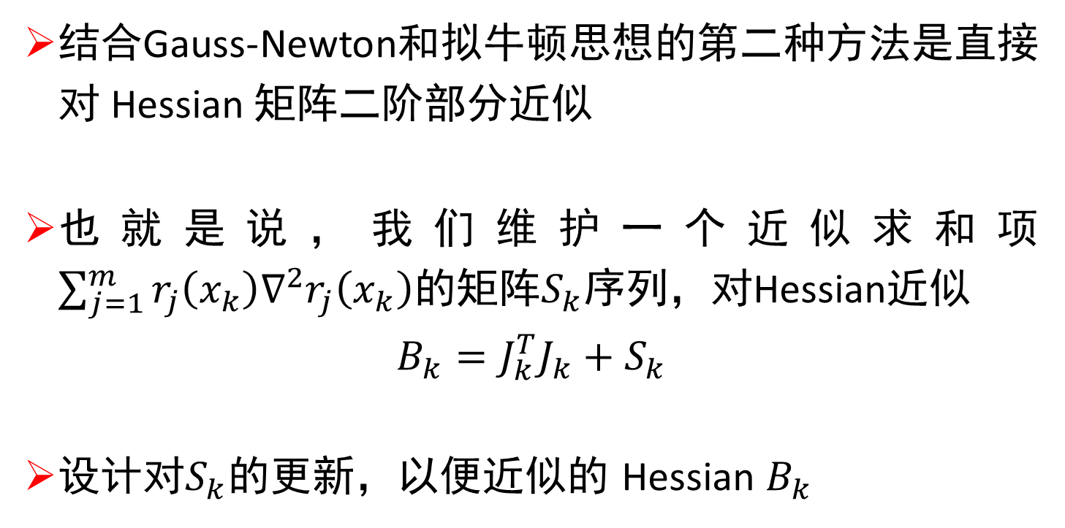
非线性最小二乘
$大残差问题的$求解方法
结合Gauss-Newton和拟牛顿思想的第二种方法是直接对 Hessian 矩阵二阶部分近似
也就是说，我们维护一个近似求和项$\sum_{j=1}^{m}{r_{j}\left(x_{k}\right)∇^{2}r_{j}\left(x_{k}\right)}$的矩阵$S_{k}$序列，对Hessian近似
$${B_{k}=J_{k}^{T}J}_{k}+S_{k}$$
设计对$S_{k}$的更新，以便近似的 Hessian $B_{k}$

Slide 30
1
概述
2
线性最小二乘
主要内容
3
非线性最小二乘
4
参考资料

Slide 31
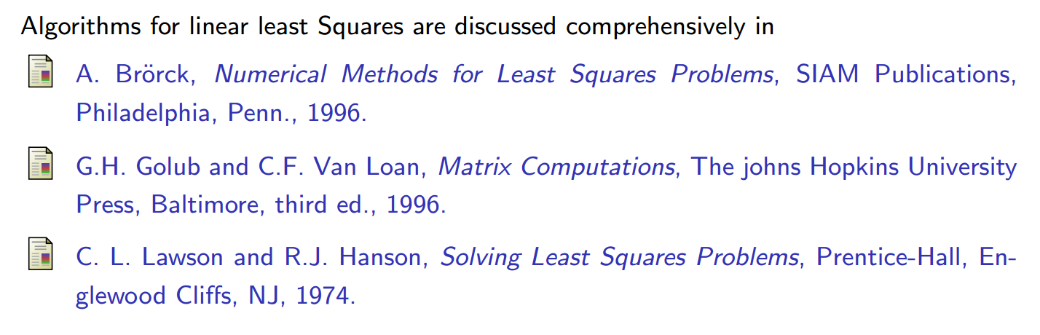
参考资料

Slide 32
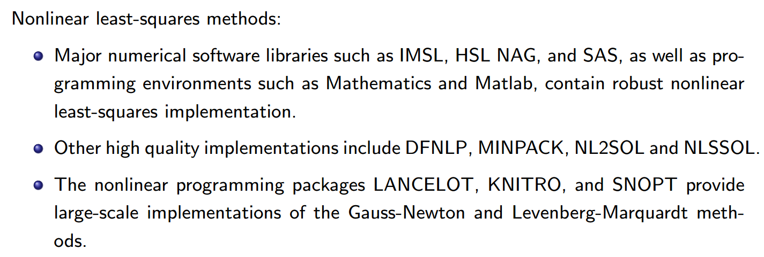
参考资料

Slide 33
Thanks for the attentions!
Q&A

